Slide 1

ПРОЕКТИ
В ОБУЧЕНИЕТО ПО МАТЕМАТИКА
проф . д-р Владимира Ангелова,
гл. ас. д-р Александра Николова
ПУ „Паисий Хилендарски“

Slide 2

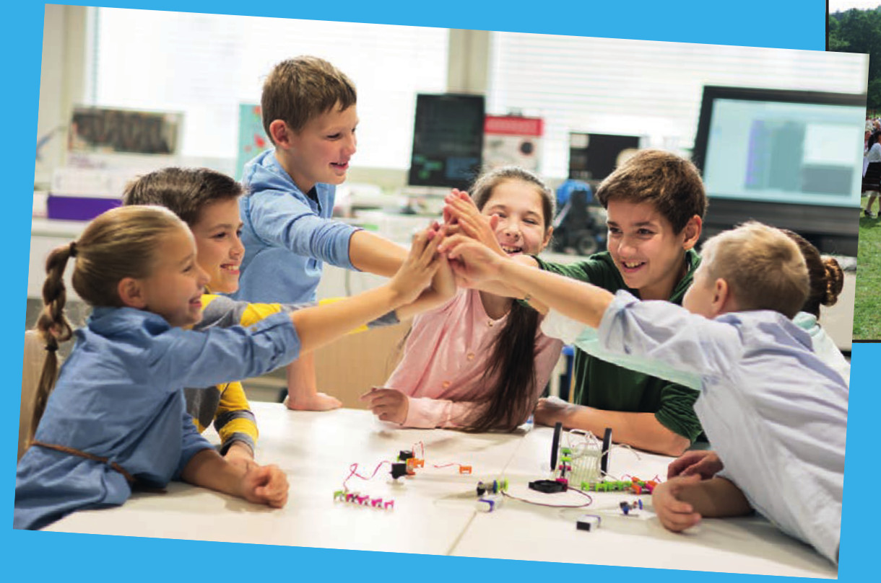
РУБРИКА
НАШИЯТ ПРОЕКТ
ТВОРЧЕСКА ЗАДАЧА
Създайте идея за проект за 1., 2., 3. или 4. клас.
Опишете стъпките за разработване на този проект.
Примери за проектиране и разработване на ПРОЕКТИ.

Slide 3

РУБРИКАТА НАШИЯТ ПРОЕКТ
Примери за проектиране и разработване на ПРОЕКТИ.
Методът на проектите:
създава интерактивна образователна среда – алтернатива на традиционното обучение;
стимулира учениците да генерират идеи, да откриват връзки;
развива творческото им мислене;
формира качества за работа в екип.

Slide 4
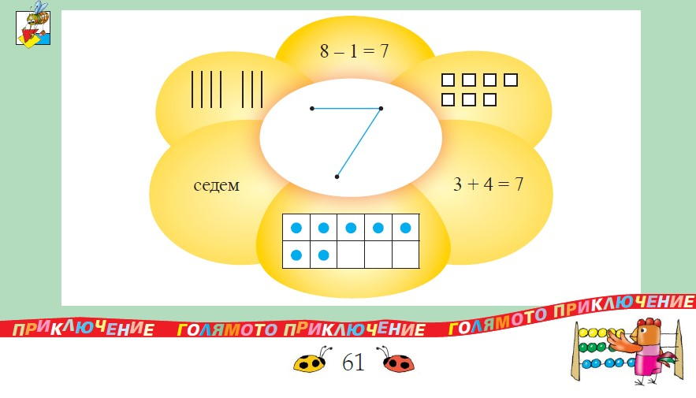
1. клас
Проект „Математическа градина“

Slide 5
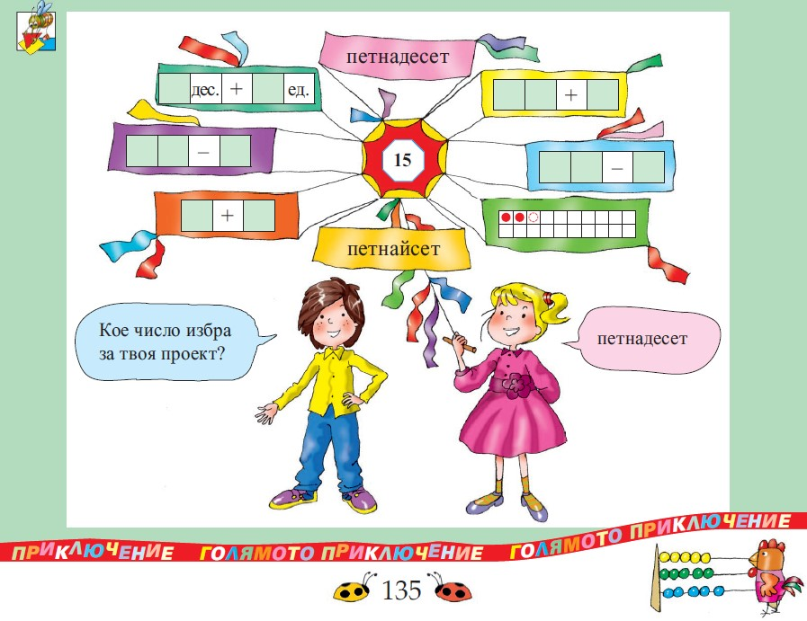
Проект „Математическо хвърчило“

Slide 6
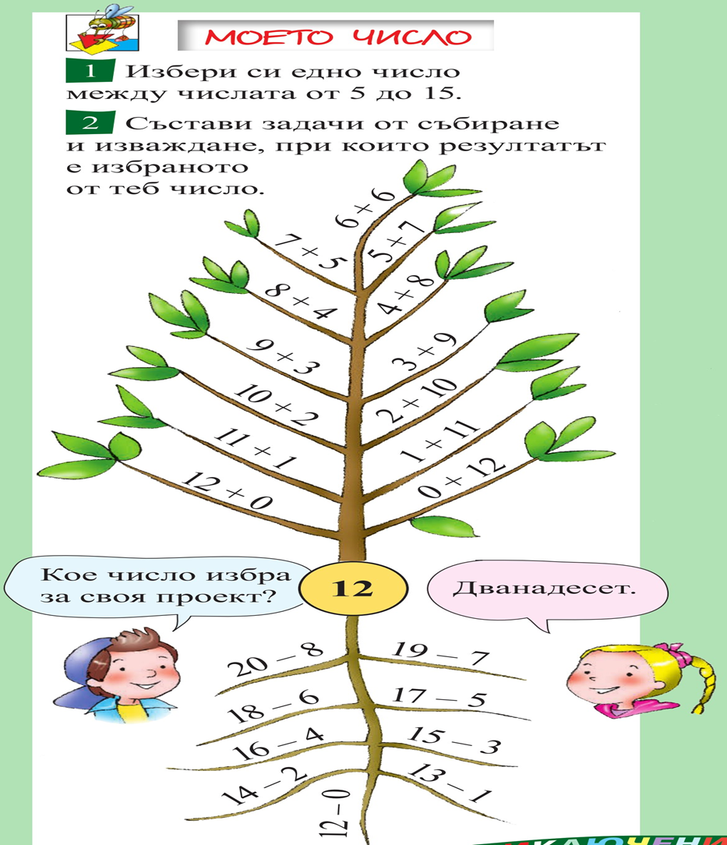
Проект „Моето число“

Slide 7
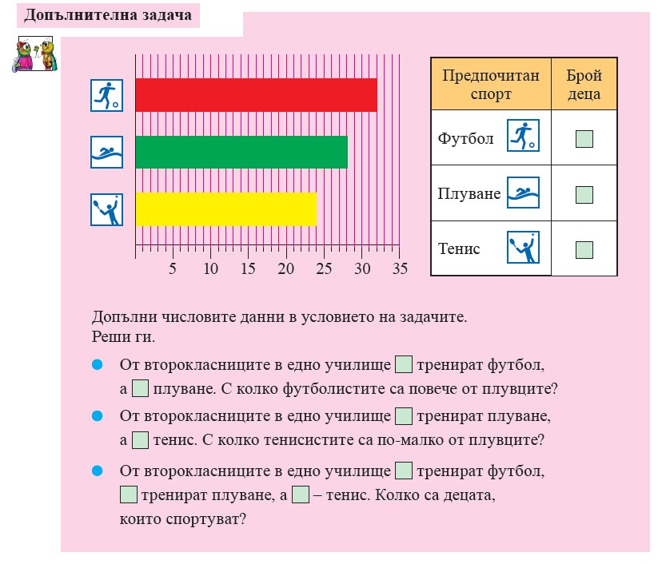
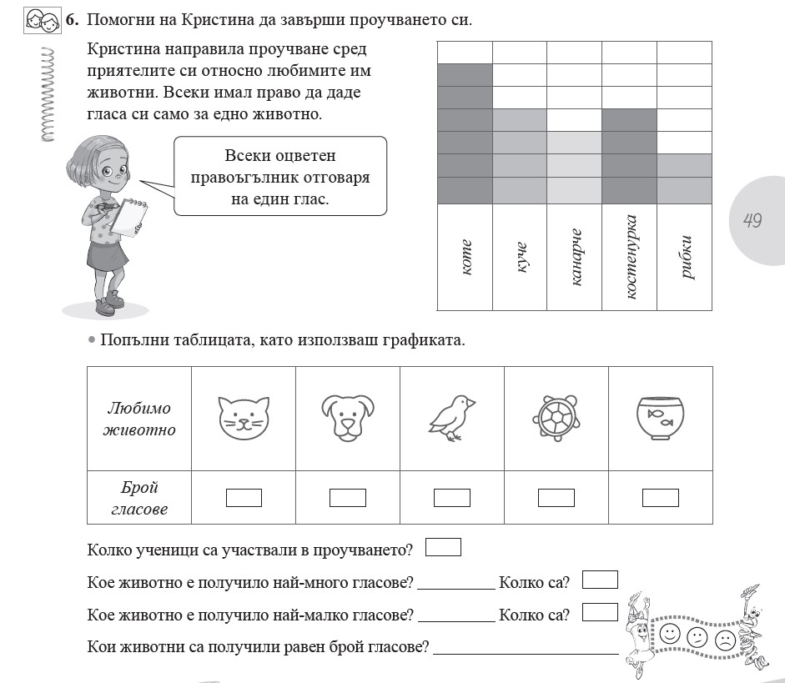
2. клас
Екипна работа „Проучване“

Slide 8
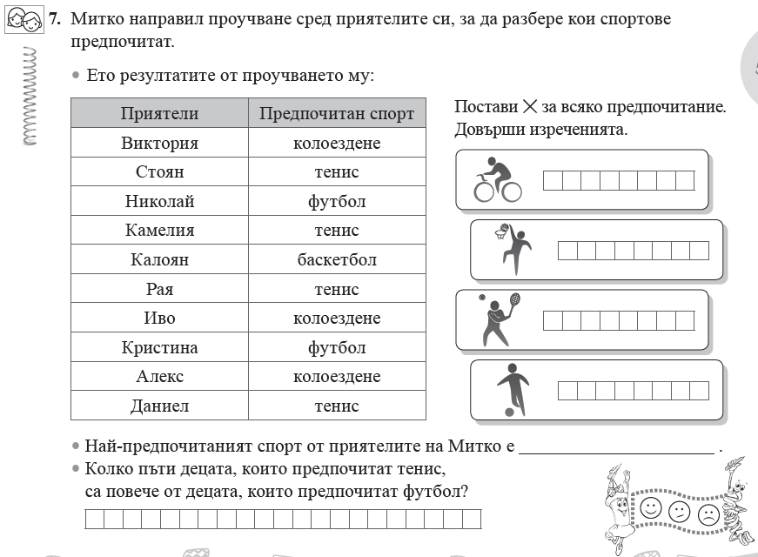
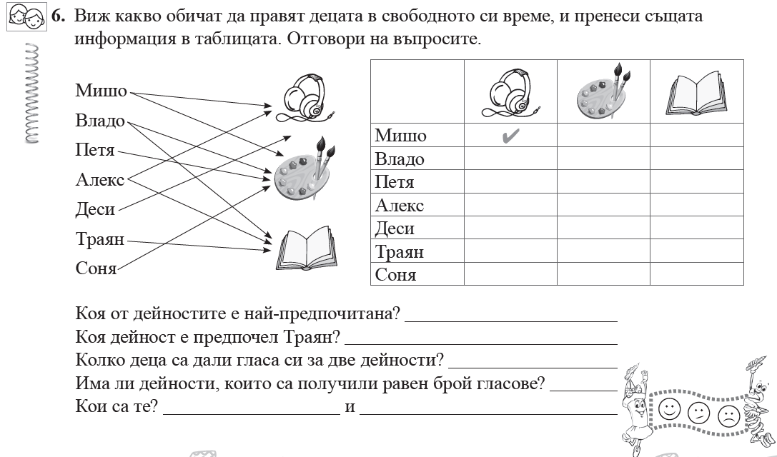

Slide 9
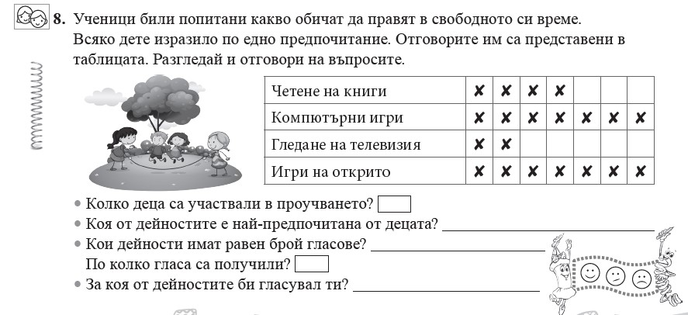
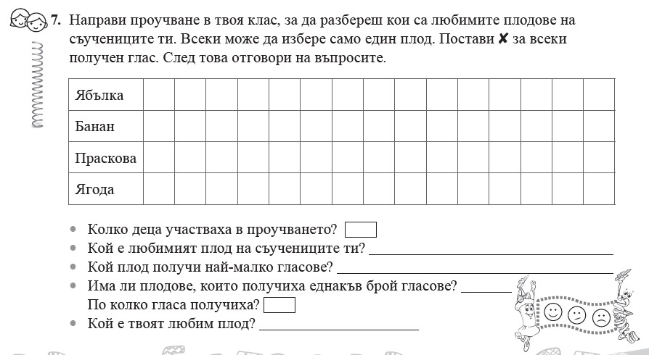

Slide 10
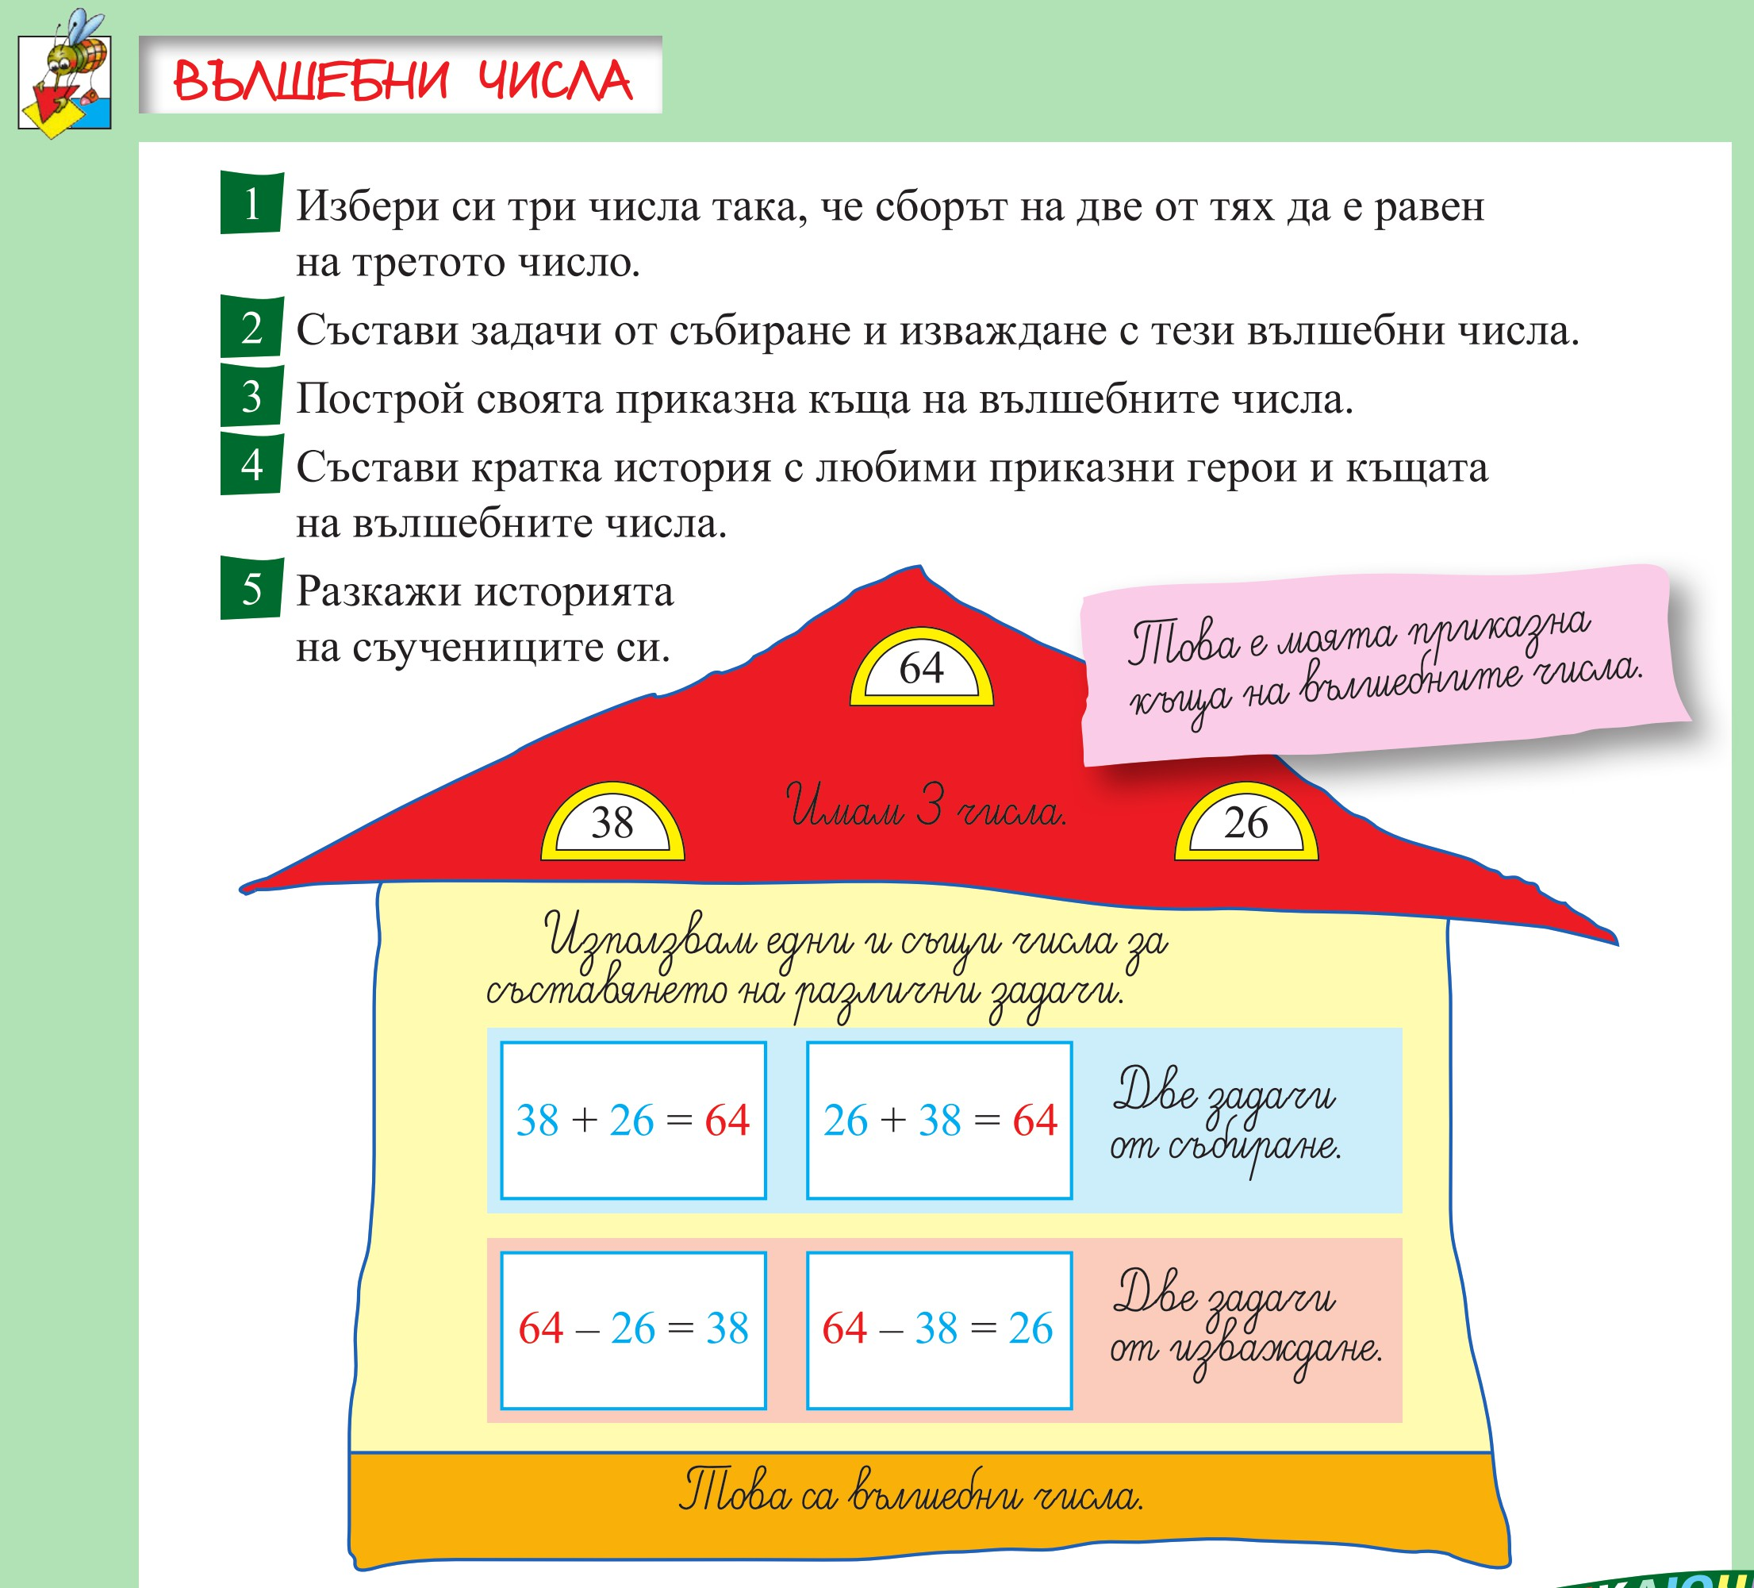
Проект „Вълшебни числа“

Slide 11

Проект „Приказна градина“

Slide 12
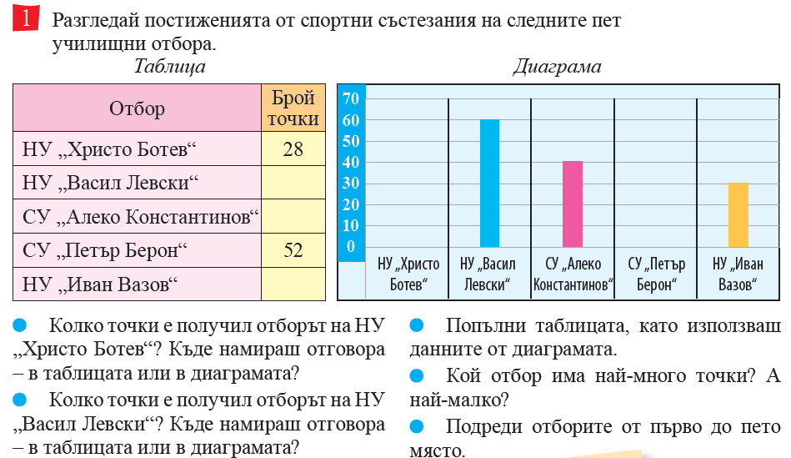
3. клас
Работа с таблици и диаграми

Slide 13
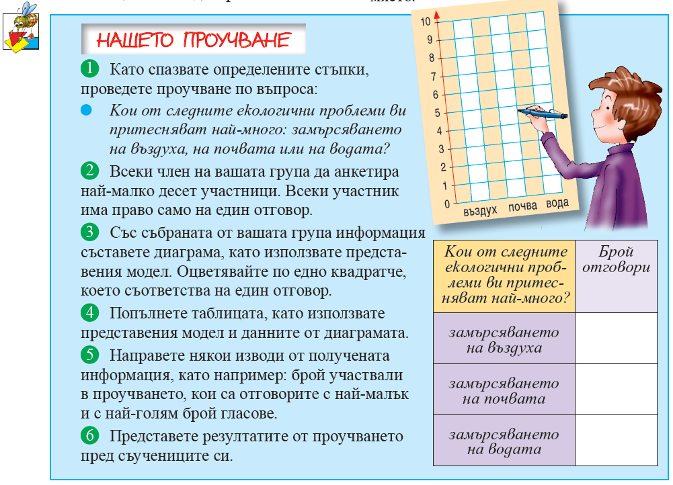
Проект „Нашето проучване“

Slide 14
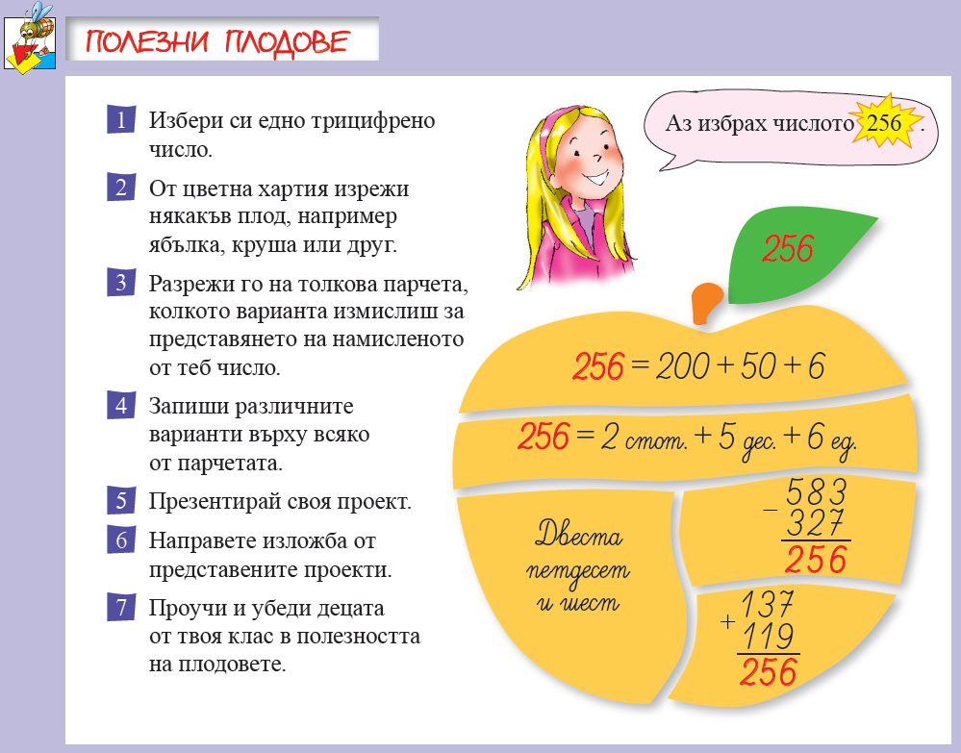
Проект „Полезни плодове“

Slide 15
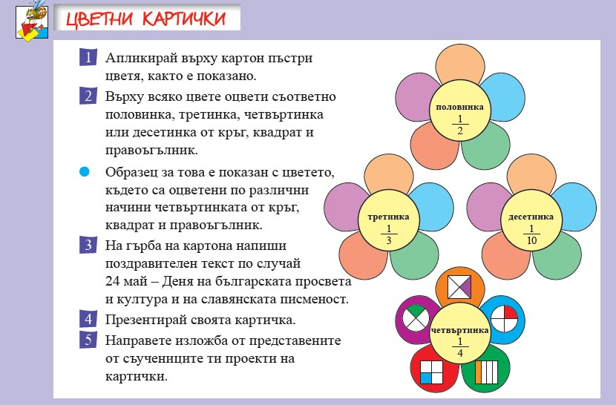
Проект „Цветни картички“

Slide 16
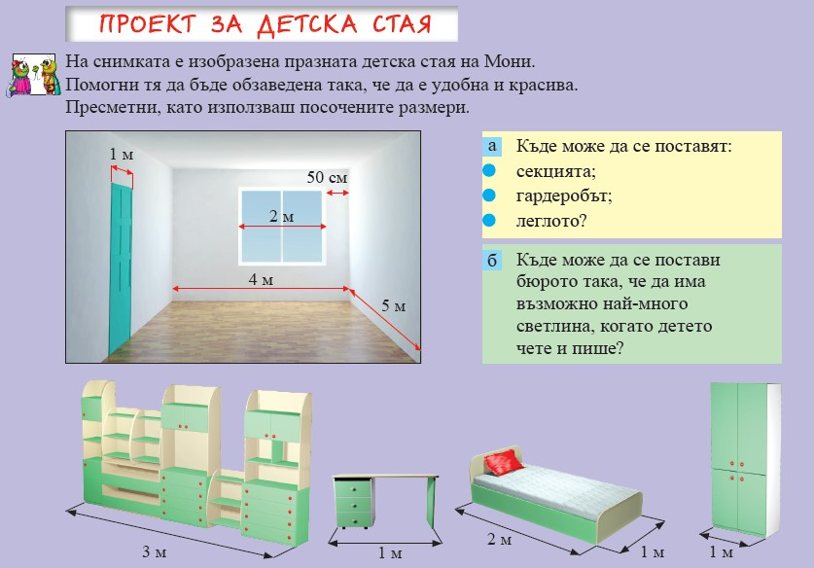
Проект за детска стая

Slide 17
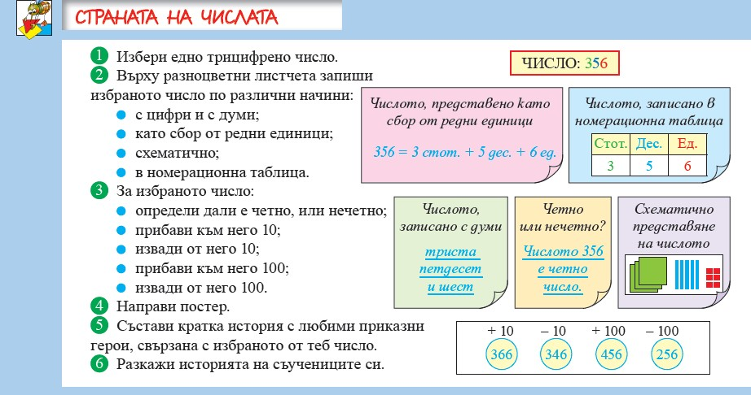
4. клас
Проект „Страната на числата“

Slide 18
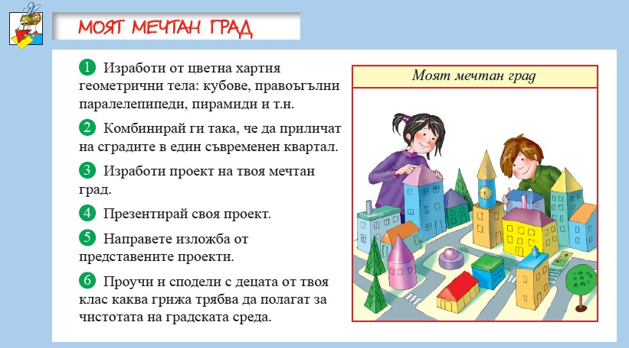
Проект „Моят мечтан град“

Slide 19
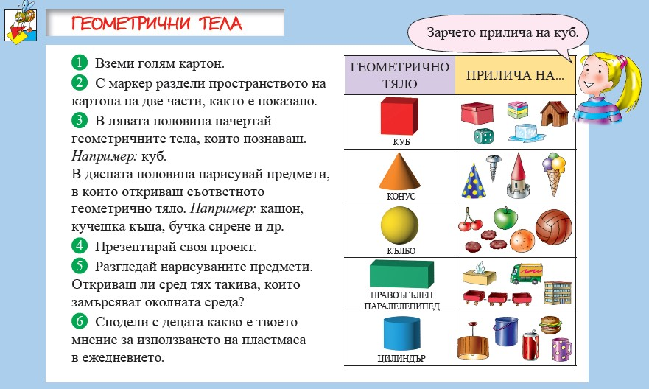
Проект „Геометрични тела“

Slide 20
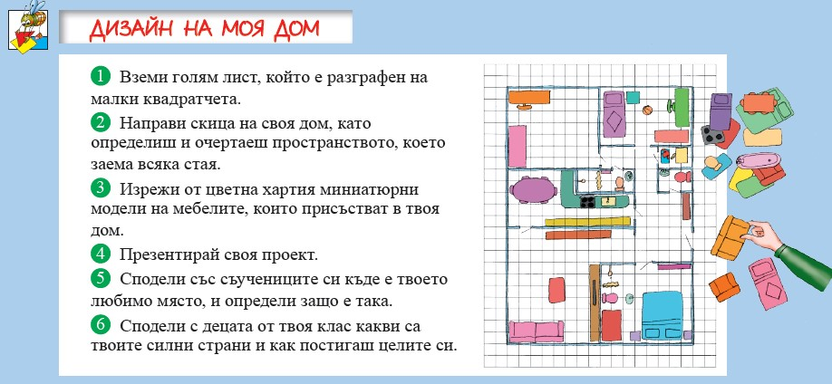
Проект „Дизайн на моя дом“

Slide 21
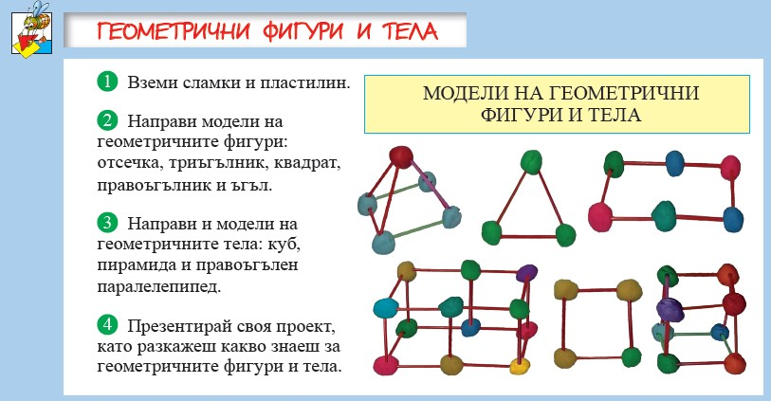
Проект „Геометрични фигури и тела“

Slide 22




1. Създайте идея за проект за 1., 2., 3. или 4. клас.
2. Приложете го във Вашата класна стая.
3. Направете презентация със снимки на продуктите, създадени от децата, въз основа на работата по този проект.
КУРСОВА РАБОТА
Е-маil: programa23@prosveta.bg
Срок: 1. май 2025 г.
Проф. д-р Владимира Ангелова
Гл. ас. д-р Александра Николова
ПУ „Паисий Хилендарски“
Педагогически факултет

Slide 23
Условия за получаване на кредит от участниците
Влизане в платформата >> е-просвета
След това се навигира през секциите:
Моят профил >> За учителя >> Обучителни програми >>Удостоверения.
Там ще намерите условието на задачата и ще можете да прикачите нейното решение.
*Условието към задачата от обучението ще бъде качено в платформата в първия работен ден след провеждането на последната лекция!

Slide 24
Благодаря за вниманието!
УЧИМ НЕ ЗА УЧИЛИЩЕТО, А ЗА ЖИВОТА!
Проф. д-р Владимира Ангелова
Гл. ас. д-р Александра Николова
ПУ „Паисий Хилендарски“
Педагогически факултет
е-маil: programa23@prosveta.bg

